Slide 1
FISIKA DASAR
Ir. LATAR MUHAMMAD ARIEF, MSc

Slide 2
KONTRAK PERKULIAHAN

Slide 3
MANFAAT MATA KULIAH
Memberikan dasar yang memadai untuk memahami fenomena alam yang terjadi dalam kehidupan sehari-hari
TUJUAN INSTRUKSIONAL
Setelah mengikuti kuliah ini mahasiswa diharapkan dapat memakai berbagai formulasi fisika untuk memecahkan masalah fisika sederhana serta menerapkannya pada berbagai bidang lain

Slide 4
PEMBERIAN TUGAS
MATERI TUGAS
  Soal-soal pendahuluan dari suatu topik perkuliahan untuk mempersiapkan mahasiswa dalam menghadapi kegiatan perkuliahan
  Soal-soal latihan lanjutan dari suatu topik perkuliahan untuk mengokohkan penguasaan materi perkuliahan yang telah diajarkan
PENTINGNYA PEMBERIAN TUGAS
  Mengefektifkan sistem SKS dalam komponen kegiatan terstruktur
  Membantu mahasiswa untuk dapat menguasai bahan kuliah yang telah diajarkan
  Membantu mahasiswa untuk mempersiapkan diri dalam menghadapi kuliah yang berikutnya
  Memberikan umpan balik pada staf pengajar tentang bahan kuliah yang telah diajarkan maupun yang akan diajarkan

Slide 5
SILABUS M.K. FISIKA DASAR
PENDAHULUAN
1.PENGUKURAN, BESARAN DAN SATUAN
2.GERAK, GAYA, USAHA DAN DAYA
3.HUKUM NEWTON
4.VEKTOR
5.SUHU DAN PEMUAIAN
6.FLUIDA
7.GETARAN, GELOMBANG DAN BUNYI
8.CAHAYA DAN ALAT-ALAT OPTIK
9.LISTRIK DAN MAGNIT
Suhu dan Kalor
Hukum-hukum Termodinamika
Muatan, Medan dan Potensial Listrik
Arus Listrik dan Lingkar Arus Searah
Medan Magnet dan Induksi Elektromagnetik
Fisika Modern
Review Bahan UAS
Materi UAS

Slide 6
DAFTAR BAHAN BACAAN
1. FISIKA UNTUK UNIVERSITAS
OLEH : Sears dan Zemansky . Jilid I ,II dan III
2. FISIKA OLEH : HALLIDAY & RESNICK . Jilid I dan II.
3. APPLIED PHYSICS OLEH : ARTHUR BEISER
4. MENGERTI FISIKA OLEH : LEA PRASETIO
5. BEGINNING PHYSICS I OLEH : ALVIN HALPERN
6. SEMUA BUKU-BUKU FISIKA SMA/SMK BISA DIPAKAI.

Slide 7
MENGENAL FISIKA
Mempelajari alam semesta
Alam semesta diciptakan dengan karateristik:
  Derajat Keteraturan Tinggi
  Derajat Kesimetrian Tinggi
  Aturannya tetap (konsisten)
Dengan karakteristik inilah dimudahkan bagi manusia untuk mempelajari fisika

Slide 8
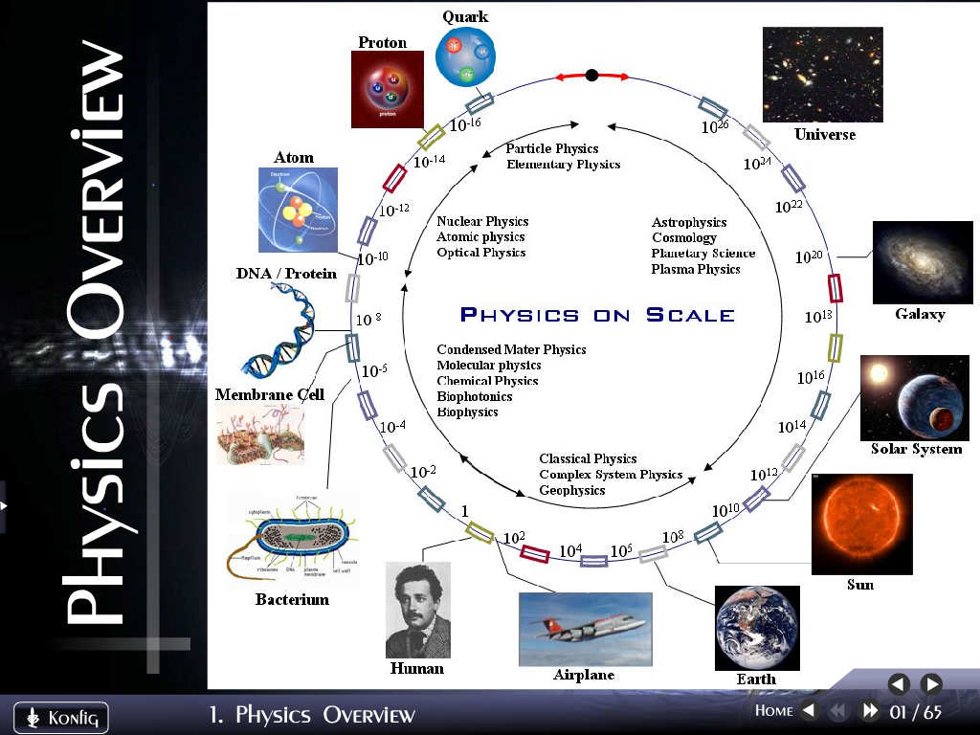

Slide 9
SEJARAH PERKEMBANGAN ILMU FISIKA
Periode Pertama: prasejarah – 1550
  Pengumpulan fakta fisis → perumusan empirik
  Belum ada eksperimen yang sistematis
Periode Kedua: 1550 – 1800
  Penembangan metoda eksperimental yang sistematis
Periode Ketiga: 1800 – 1890
  Pengembangan Fisika Klasik
Periode Keempat: 1890 – sekarang
  Pengembangan Fisika Modern

Slide 10
Fisika
Klasik
Kuantum
(sebelum 1920)
(setelah 1920)
Posisi dan Momentum
partikel dapat ditetapkan
secara tepat
ruang dan waktu
merupakan dua hal yang
terpisah
Ketidak pastian Posisi
dan Momentum
partikel
ruang dan waktu
merupakan satu
kesatuan
Hukum Newton
Dualisme
Gelombang-Partikel
Teori Relativitas Einsten

Slide 11
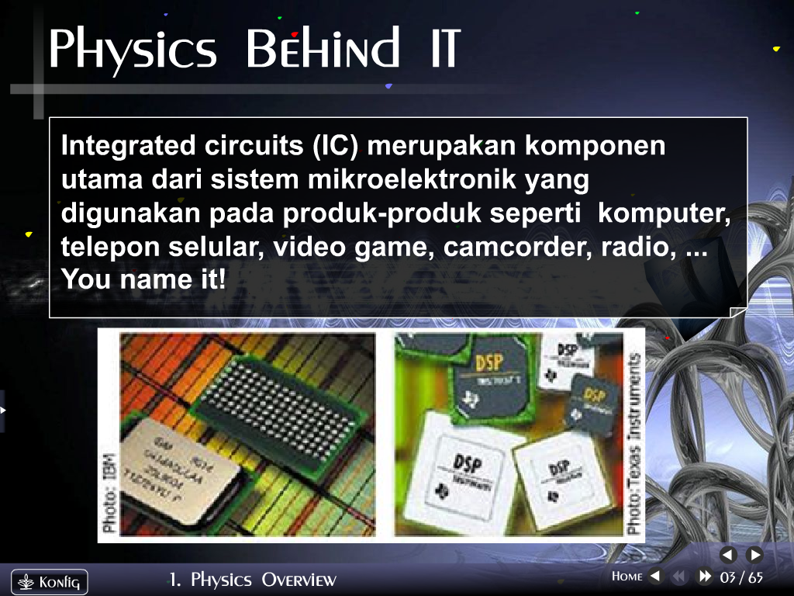

Slide 12
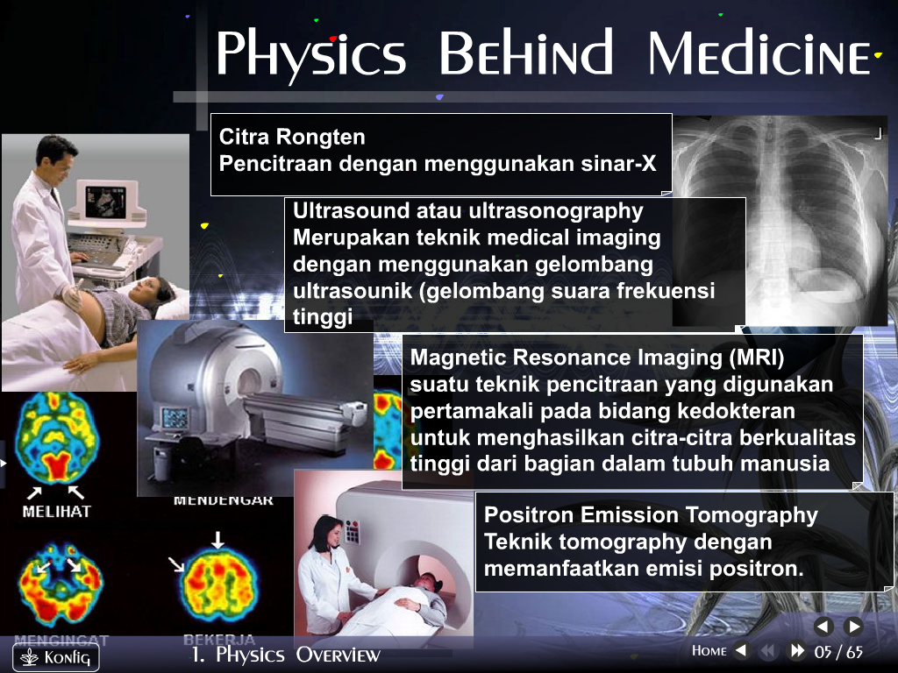

Slide 13
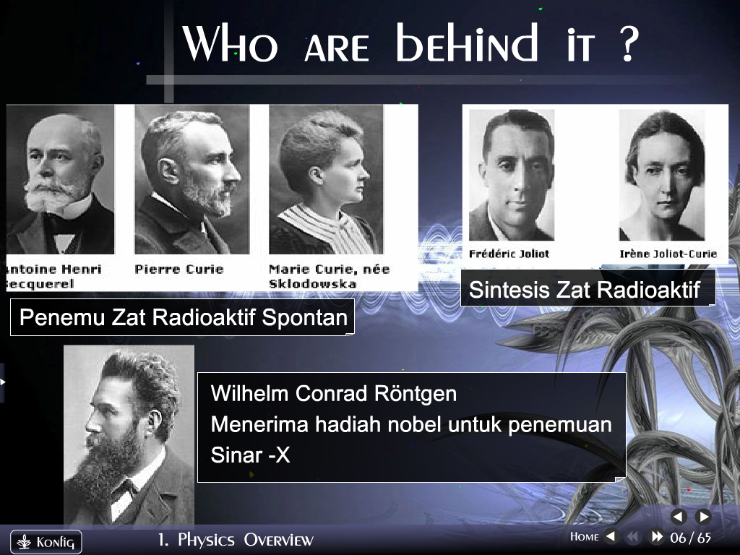

Slide 14
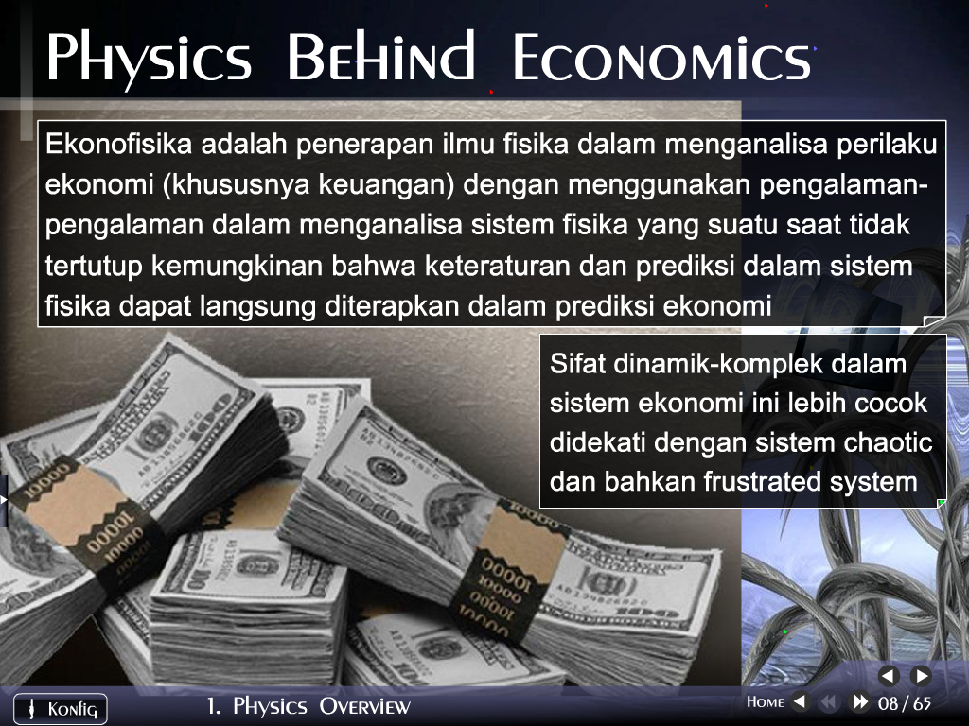

Slide 15
PENGUKURAN, BESARAN DAN SATUAN
FISIKA MERUPAKAN ILMU PENGETAHUAN ALAM YANG MEMPELAJARI SIFAT-SIFAT DAN FENOMENA-FENOMENA ALAM, YANG PERLU MELAKUKAN PENGAMATAN DAN PERCOBAAN-PERCOBAAN . UNTUK MEMPEROLEH INFORMASI HASIL PENGAMATAN DIPERLUKAN PENGUKURAN-PENGUKURAN. FISIKA BERARTI SUATU ILMU PENEGETAHUAN TENTANG PENGUKURAN.
PEMBENTUK UTAMA FISIKA ADALAH BESARAN-BESARAN FISIS YANG DIPAKAI UNTUK MENYATAKAN HUKUM-HUKUM FISIKA. MISALNYA PANJANG, MASSA, WAKTU, GAYA DLL.

Slide 16
Sabung ke-
PENGUKURAN, BESARAN DAN SATUAN

